Slide 1
TIẾNG VIỆT 1

Slide 2









Trò chơi: Hái táo
Trò chơi: Hái táo
4
1
6
5
2
3
tỏa hương
hạt cườm
mèo mướp
buổi sớm
lướt sóng
vàng hoe

Slide 3


Slide 4

Trên phim hoạt hình, voi bước khoan thai, thỏ chạy thoăn thoắt.
oat
oan
oăn
oăt

Slide 5


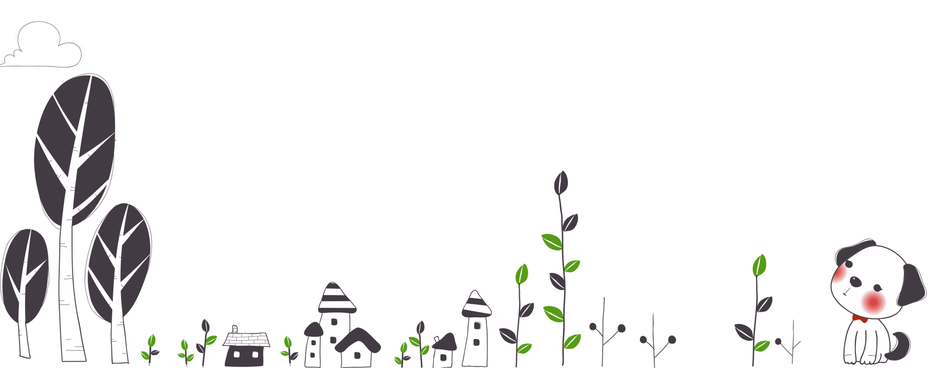
TIẾNG VIỆT 1
Bài 76:
oan oăn oat oăt

Slide 6



Slide 7

oan
oăn
oat
oăt
kh
oan
oan
khoan

Slide 8
hoạt
oat
oat
khoát
toán
xoan
oan
oan
oăt
hoắt
choắt
oăt
oăn
oăn
ngoằn
thoăn

Slide 9
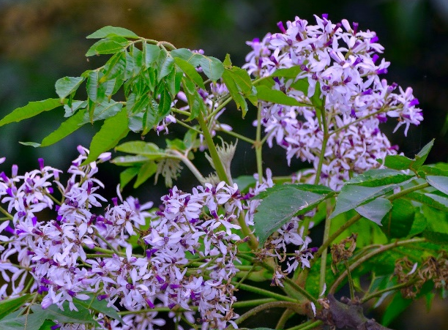
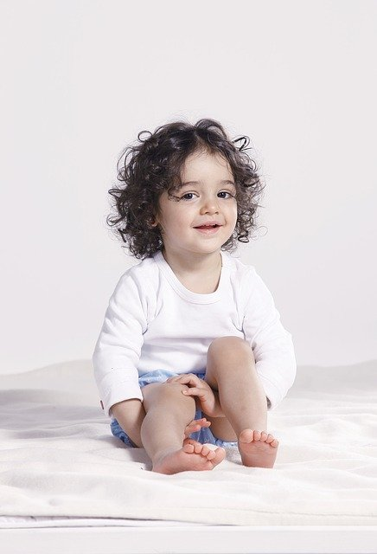
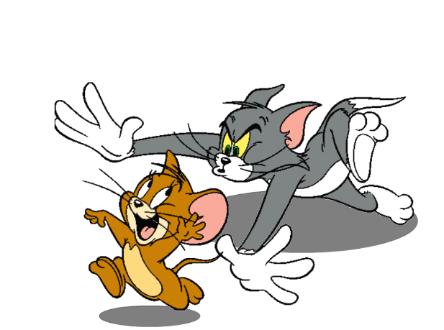

hoa xoan
hoạt hình
nhọn hoắt
oan
tóc xoăn
oăt
oăn
oat

Slide 10
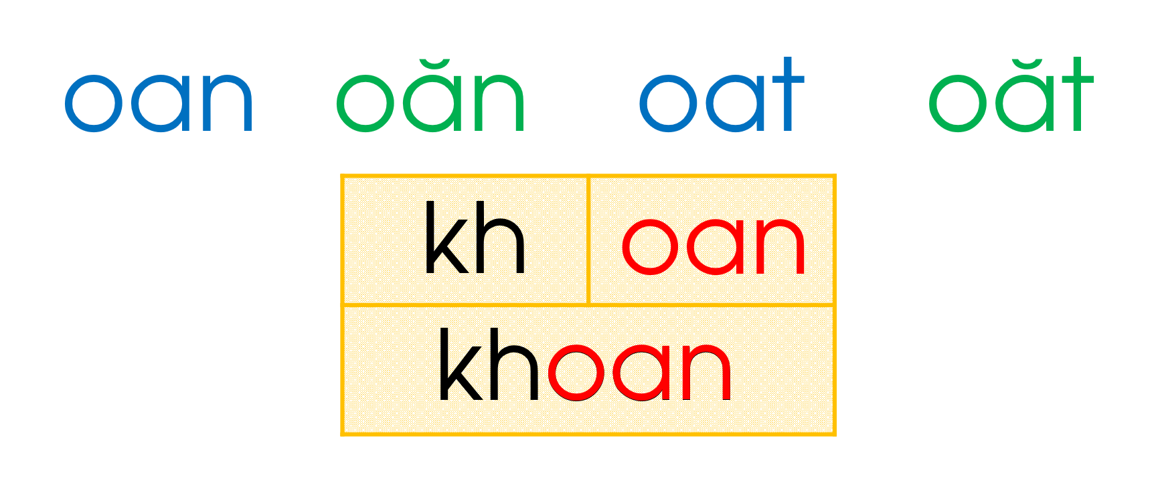
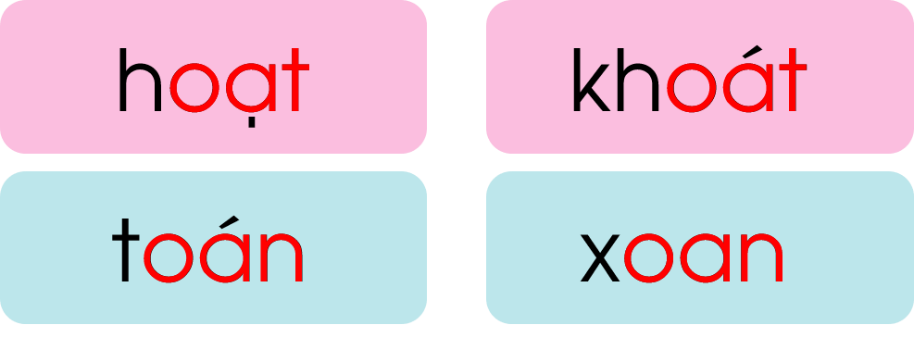
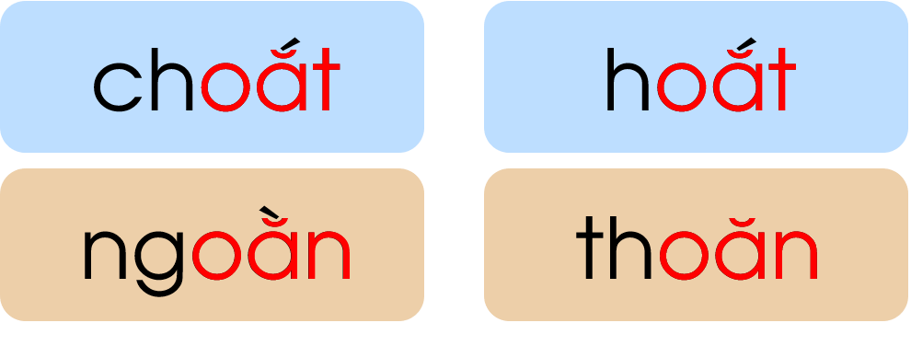


Slide 11


Slide 12

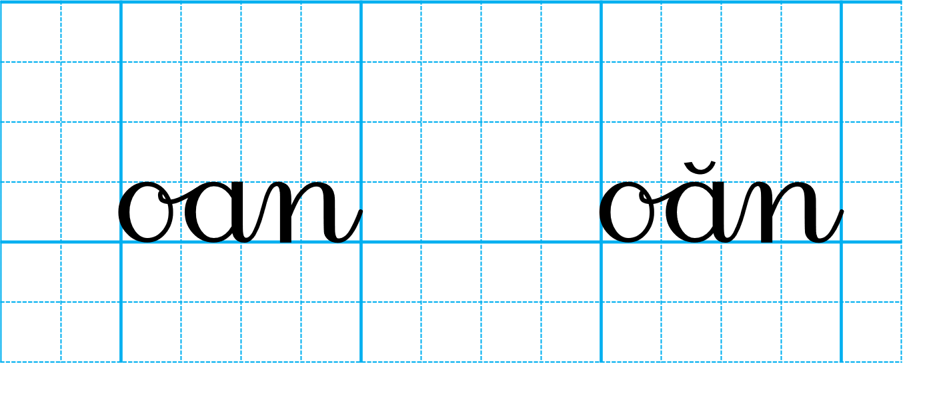
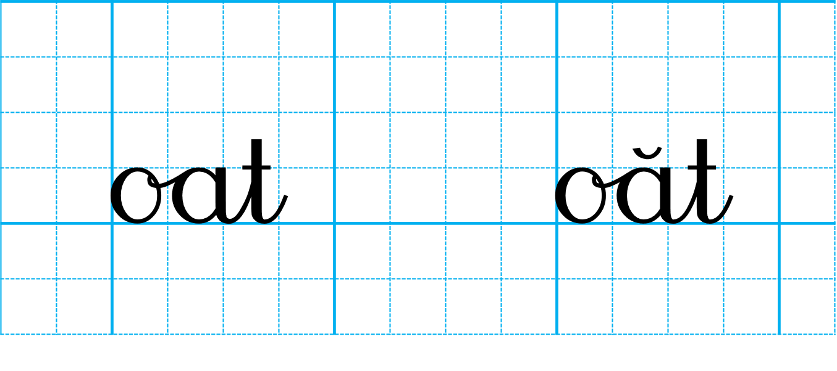

Slide 13
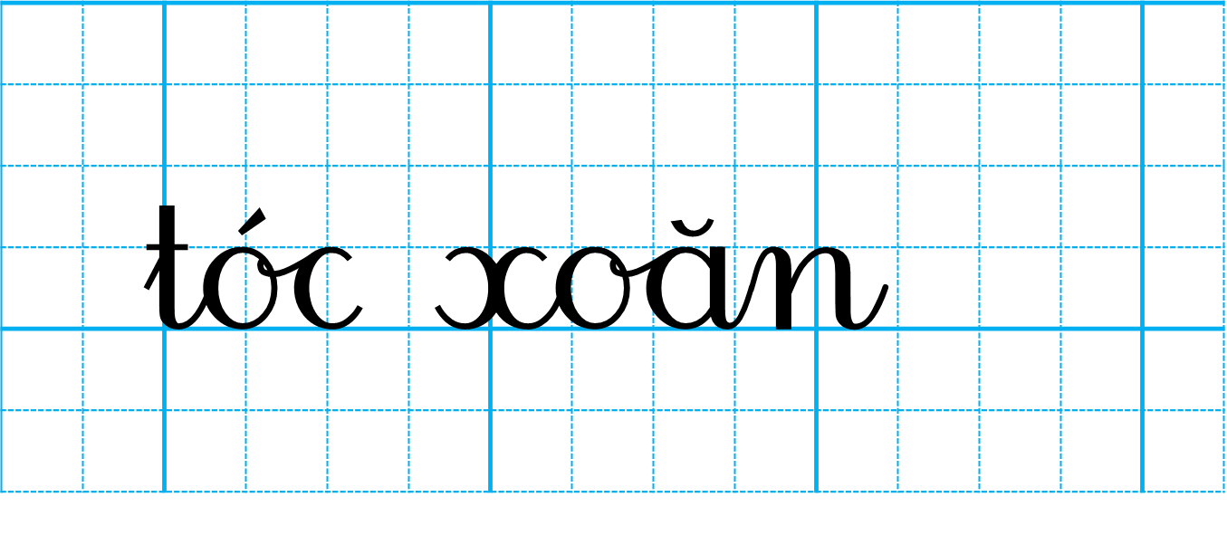
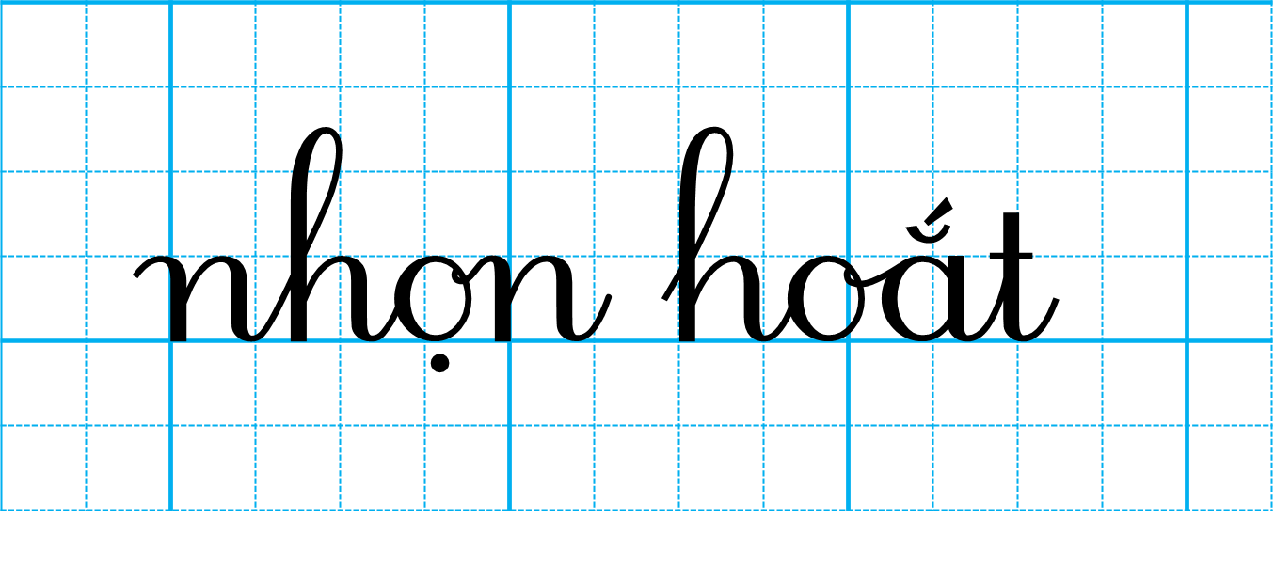

Slide 14


Slide 15

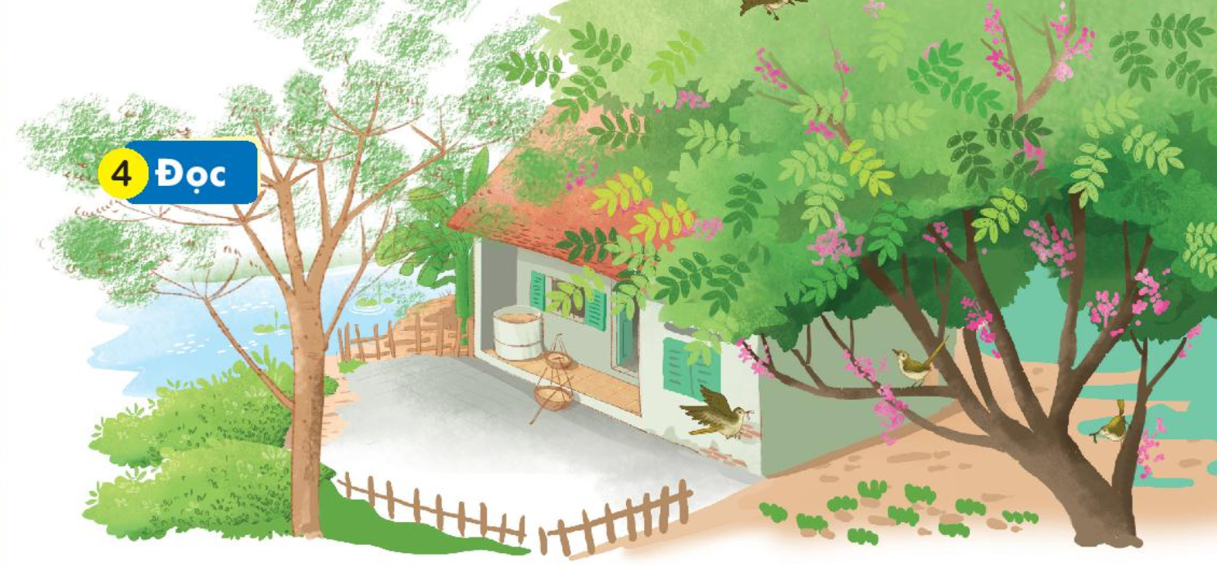

Slide 16

Trong vườn, cây xoan và cây khế đã trổ hoa hàng loạt. Vườn cây ngập tràn sắc tím. Mỗi buổi sáng, khu vườn rộn ràng với những tiếng lích rích của mấy chú chích bông. Chúng thoăn thoắt nhảy từ cành này sang cành khác. Vừa nhảy nhót chúng vừa trêu đùa nhau, vui thật là vui.

Slide 17
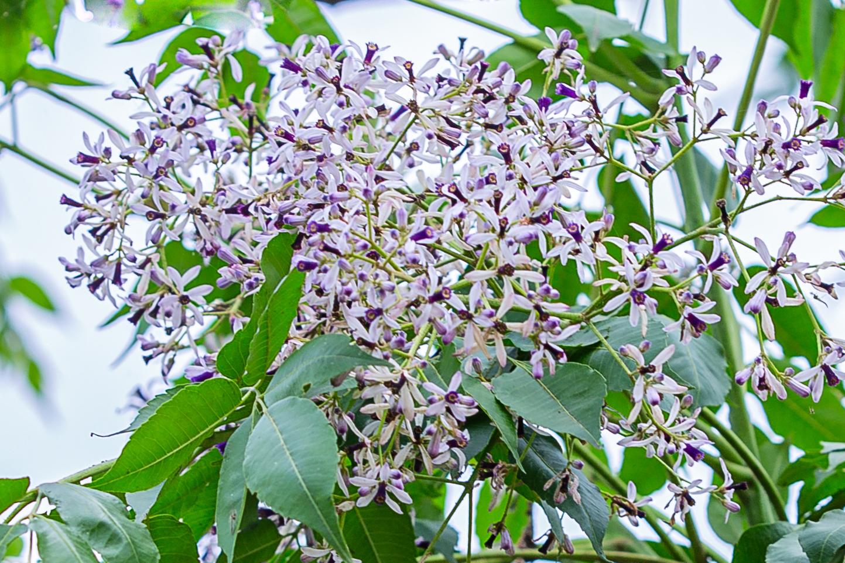
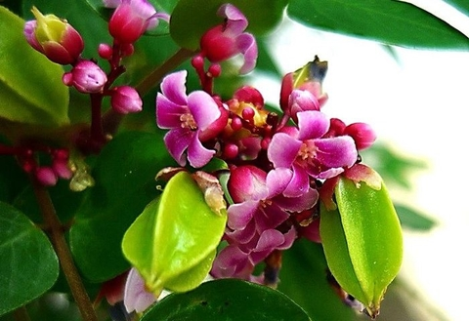
hoa xoan
hoa khế

Slide 18
Trong vườn, cây xoan và cây khế đã trổ hoa hàng loạt. Vườn cây ngập tràn sắc tím. Mỗi buổi sáng, khu vườn rộn ràng với những tiếng lích rích của mấy chú chích bông. Chúng thoăn thoắt nhảy từ cành này sang cành khác. Vừa nhảy nhót chúng vừa trêu đùa nhau, vui thật là vui.

Slide 19
Trong vườn, cây xoan và cây khế đã trổ hoa hàng loạt. Vườn cây ngập tràn sắc tím. Mỗi buổi sáng, khu vườn rộn ràng với những tiếng lích rích của mấy chú chích bông. Chúng thoăn thoắt nhảy từ cành này sang cành khác. Vừa nhảy nhót chúng vừa trêu đùa nhau, vui thật là vui.

Slide 20
Trong vườn, cây xoan và cây khế đã trổ hoa hàng loạt. Vườn cây ngập tràn sắc tím. Mỗi buổi sáng, khu vườn rộn ràng với những tiếng lích rích của mấy chú chích bông. Chúng thoăn thoắt nhảy từ cành này sang cành khác. Vừa nhảy nhót chúng vừa trêu đùa nhau, vui thật là vui.

Slide 21
Trong vườn, cây xoan và cây khế đã trổ hoa hàng loạt. Vườn cây ngập tràn sắc tím. Mỗi buổi sáng, khu vườn rộn ràng với những tiếng lích rích của mấy chú chích bông. Chúng thoăn thoắt nhảy từ cành này sang cành khác. Vừa nhảy nhót chúng vừa trêu đùa nhau, vui thật là vui.

Slide 22


Slide 23
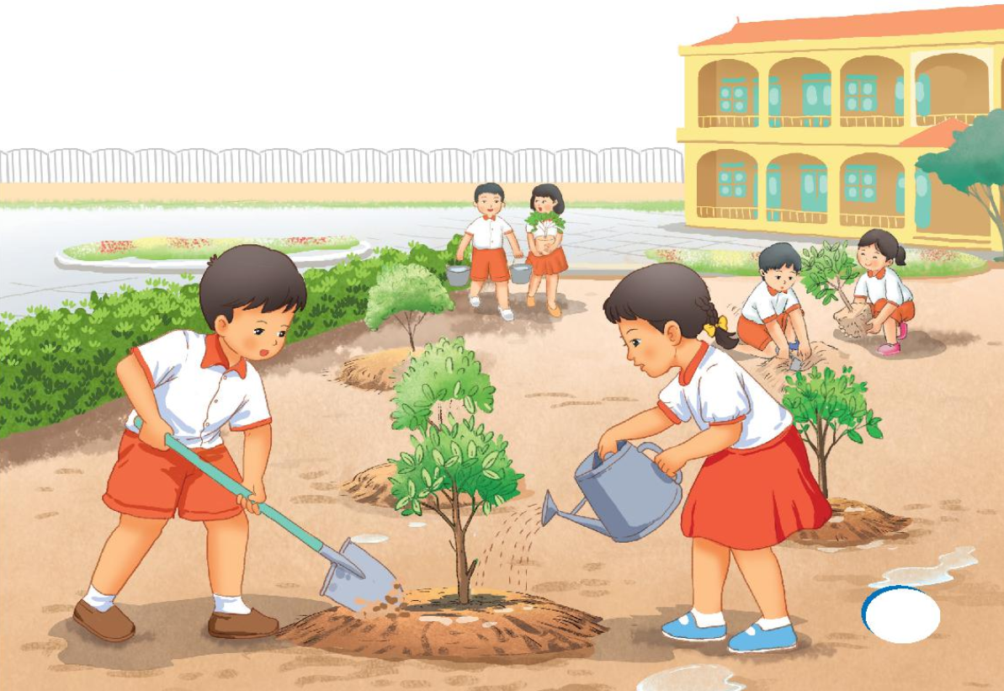
Trồng cây

Slide 24

HOẠT ĐỘNG TIẾP NỐI

